Slide 1
CALENDARIO QUE TE ALERTA DE EL CLIMA

Slide 2
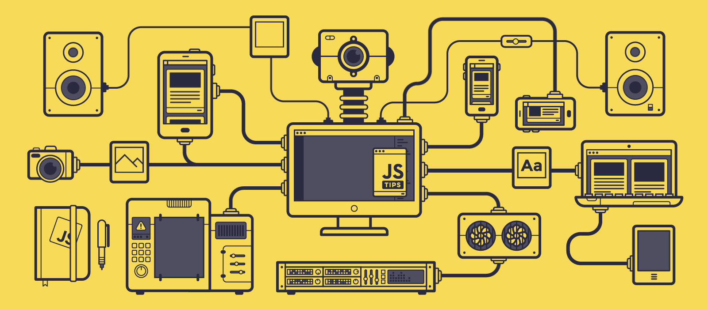
Solución del problema
Saber a que temperatura estamos y el celular te alerte si debes llevarte suéter o puedes salir primaveral.

Slide 3
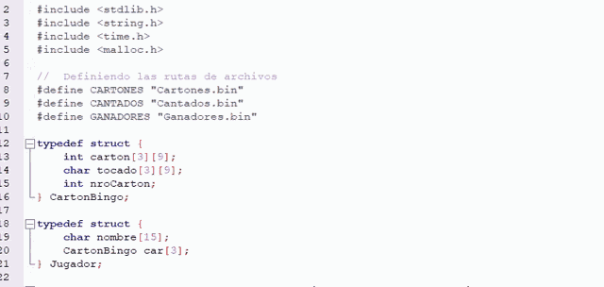
OBJETIVO
Es poder alertar al usuario sobre el clima y te otorgue ciertas recomendaciones sobre colocar tu suéter
Saber si salir si lloverá o no suéter paraguas

Slide 4
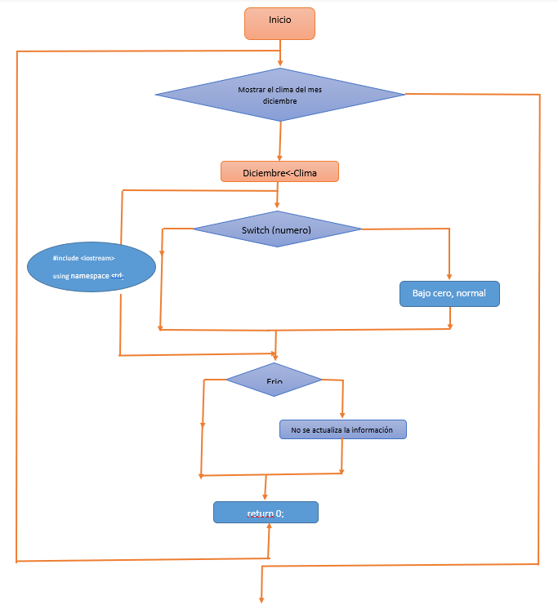
PSEUDOCODIGO
Inicio
Días del calendario de diciembre
Información del clima
Colocar los grados
La información no se actualiza
Fin

Slide 5
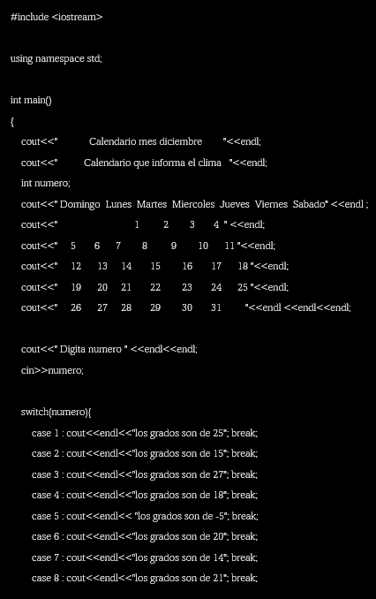
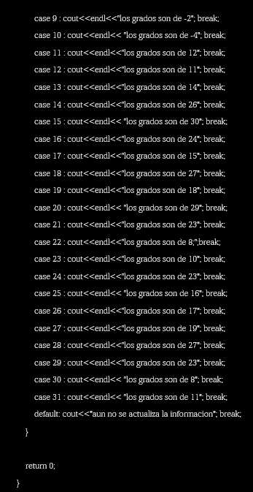

CODIGO C++

